Slide 1
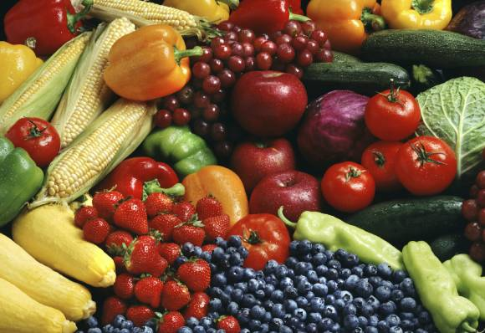
Секреты здорового питания
МБОУ СОШ № 4
Учитель начальных классов:
Тимина Олеся Владимировна

Slide 2

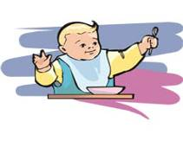


здоровье
свежий воздух
физические упражнения,
спорт
питание
гигиена
режим дня
труд и отдых

Slide 3

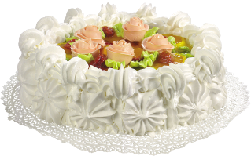
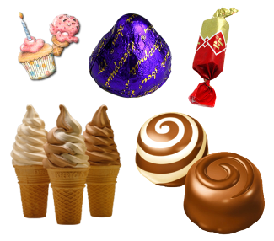
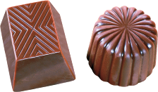
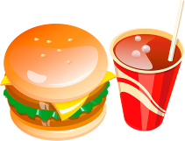

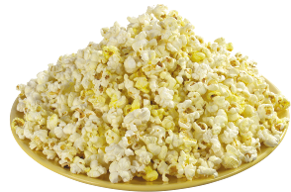
Не увлекайтесь!

Slide 4
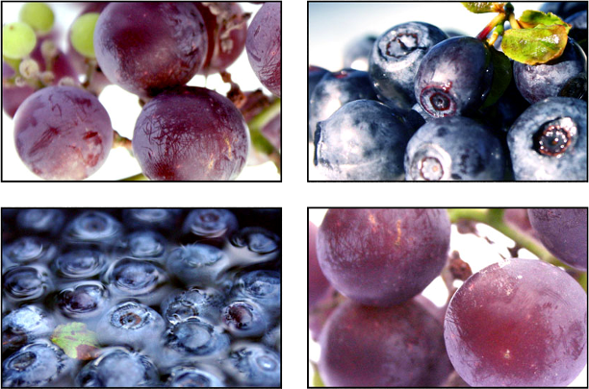

Как правильно питаться?
Нам надо есть примерно 4 раза в день. Каждый
раз пища должна содержать всё, что нужно нашим
клеткам.

Slide 5
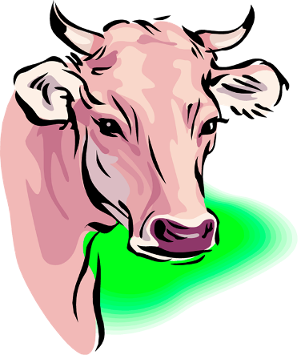
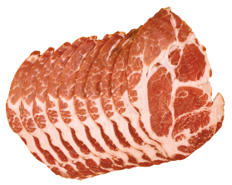
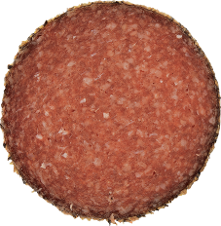
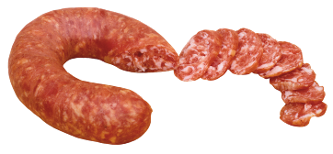
белки
Белки - вещества, идущие на постройку клеток орга-
низма и дающие ему силу.

Slide 6
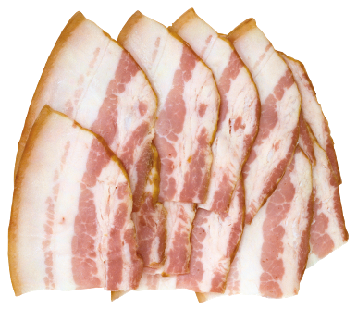
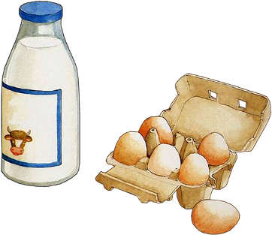


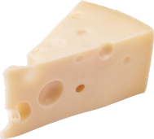
Они содержаться в мясе, яйцах, в рыбе, сыре,
в молоке.

Slide 7
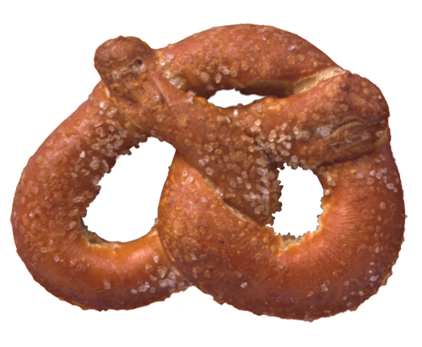
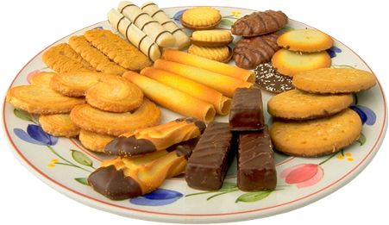
углеводы
Углеводы - вещества, быстро дающие организму
силу и жизненную энергию.

Slide 8
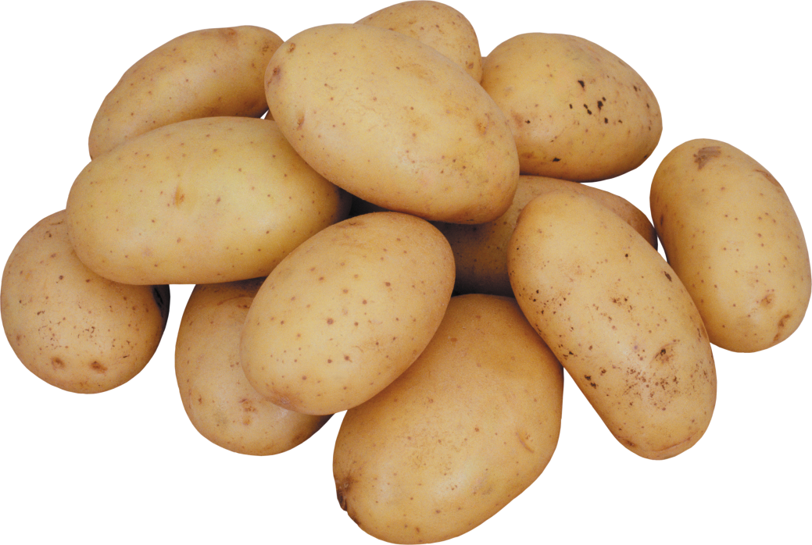
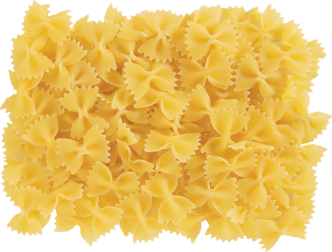
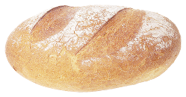
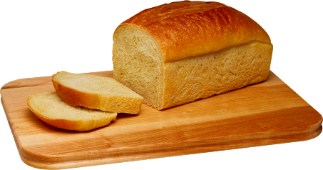
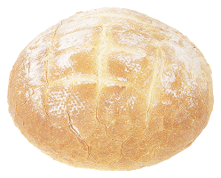
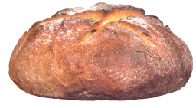
Углеводы содержаться в сахаре, хлебе, картофеле,
макаронах.

Slide 9
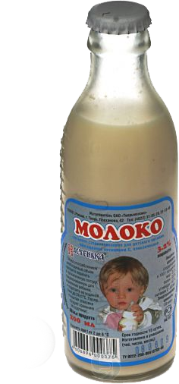
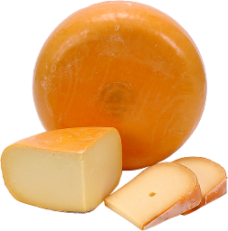
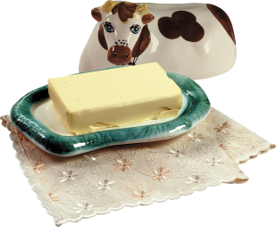
жиры
Жиры дают нам энергию и защищают нас от холода,
образуя тонкий слой жира под кожей.

Slide 10

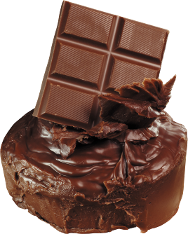

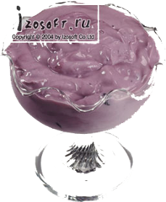
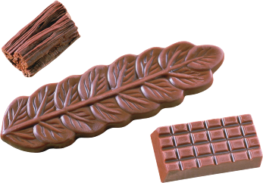

Жиры содержатся в сыре, молоке, сливочном и
растительном масле, в шоколаде и сухофруктах.

Slide 12
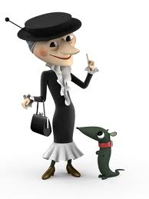

Slide 13
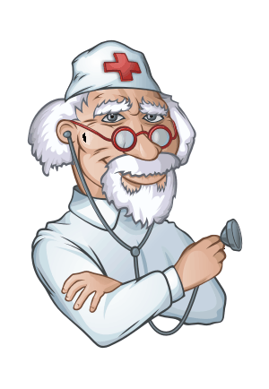

Slide 14

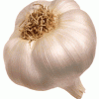
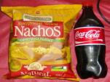



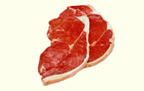
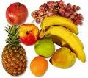


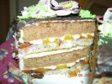

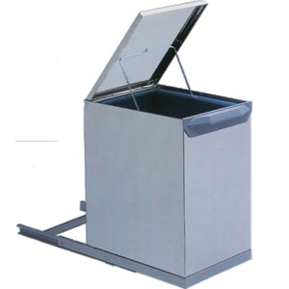
Какие продукты полезно есть?

Slide 15

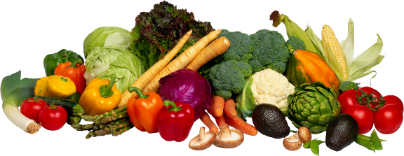
В и т а м и н ы

Slide 16
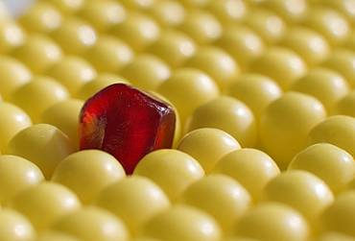

витамины
Витамины – вещества, необходимые для здоровья.
Витамины с едой попадают в кровь и укрепляют
наши мышцы и кости.

Slide 17
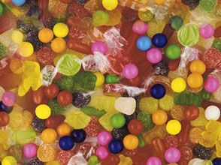
витамины
А
Е
в
с
Нажми на витамин!
D

Slide 18
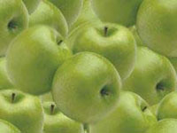
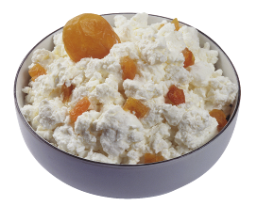

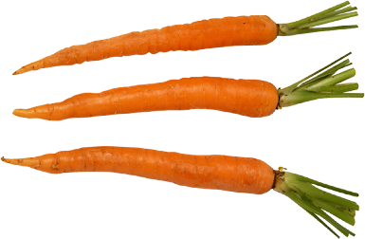
Витамин - А

Slide 19

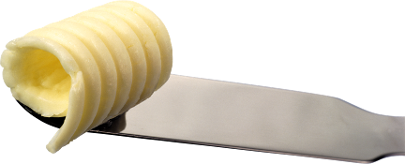
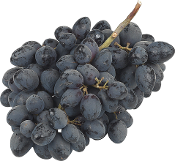
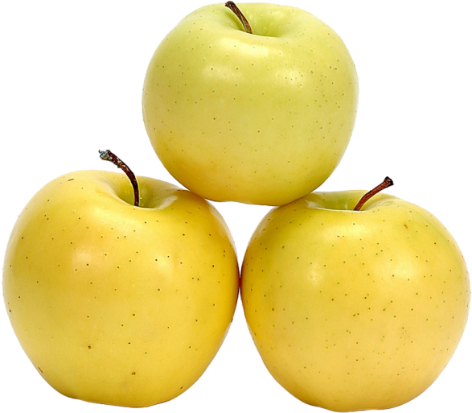
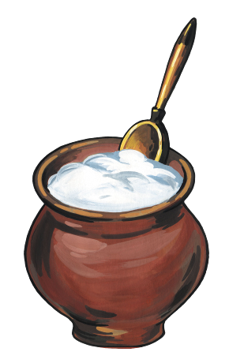
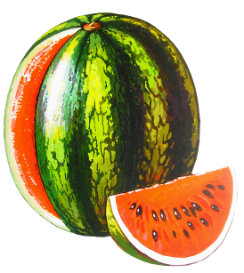
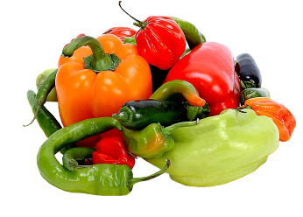

Slide 20
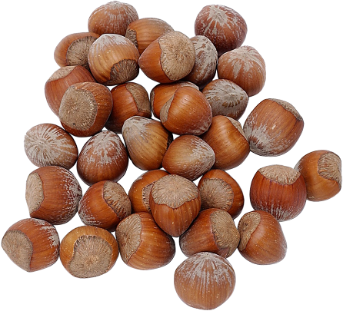

Витамин А способствует нормальному обмену ве-
ществ, играет важную роль в формировании костей
и зубов, а также жировых отложений, необходим для
роста новых клеток, замедляет процесс старения.

Slide 21








Витамин В

Slide 22









Slide 23



Витамин В улучшает органы зрения, снимает уста-
лость с глаз. Играет важную роль в обмене веществ.

Slide 24






Витамин С

Slide 25








Slide 26




Апельсины и другие фрукты
содержат много витамина С,
помогающего не болеть и быст-
рее выздоравливать.

Slide 27





Отсутствие этого витамина вызывает цингу,
при которой окостеневают суставы, рас-
шатываются зубы и ослабевают кости.

Slide 28



Витамин D

Slide 29



Витамин D важен для раз-
вития костей и зубов
младенцев.

Slide 30



Пейте, дети, молоко,
Будете здоровы!

Slide 31


Витамин Е

Slide 32






Slide 34


Slide 35


Slide 36


Slide 37


Slide 38


Slide 39


Slide 40


Slide 41


Slide 42


Slide 44


Slide 45




Slide 46
Золотые правила питания:
- Главное – не переедайте. Ешьте в меру.
- Старайтесь употреблять в пищу полезные продукты, много овощей и фруктов.
- Тщательно пережевывайте пищу, не спешите глотать.
- Перед едой мойте руки с мылом.
- Фрукты и овощи надо хорошо мыть.
- Во время еды не разговаривайте и не читайте.

Slide 47


Slide 48



Slide 49


Slide 50


Slide 51
Будьте здоровы!

